Slide 1

SIAAF WEB
INSTRUCTIVO PARA GENERAR EL REPORTE DE ANEXOS DE FACTURAS

Slide 2

Acceso
Ingrese desde su navegador al sitio web de la Universidad: http://www.unisimon.edu.co/ y seleccionar en menú principal la opción «Portales»

Slide 3

Dirigirse a la sección «Portal Profesores y Administrativos»

Slide 4

Digite su usuario y contraseña para acceder al sistema y luego presione sobre el botón «Acceder»

Slide 5
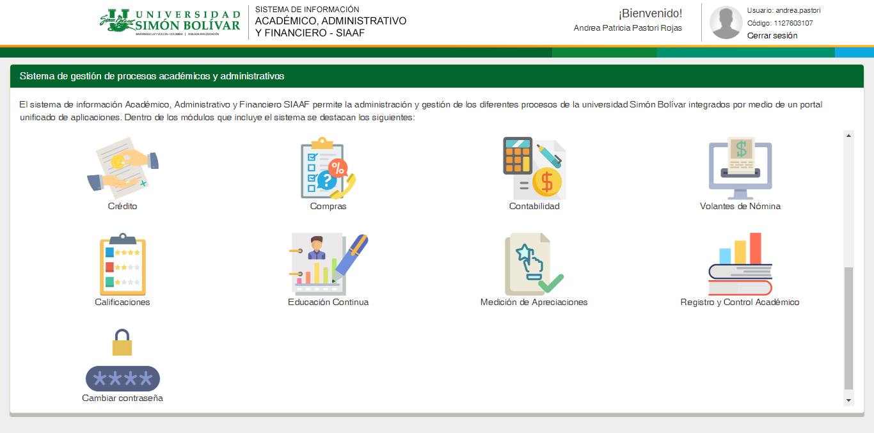
Luego de ingresar al sistema deberá seleccionar el módulo «Crédito»

Slide 6

Luego de ingresar al módulo deberá acceder a la sección «Crédito Empresarial»

Slide 7
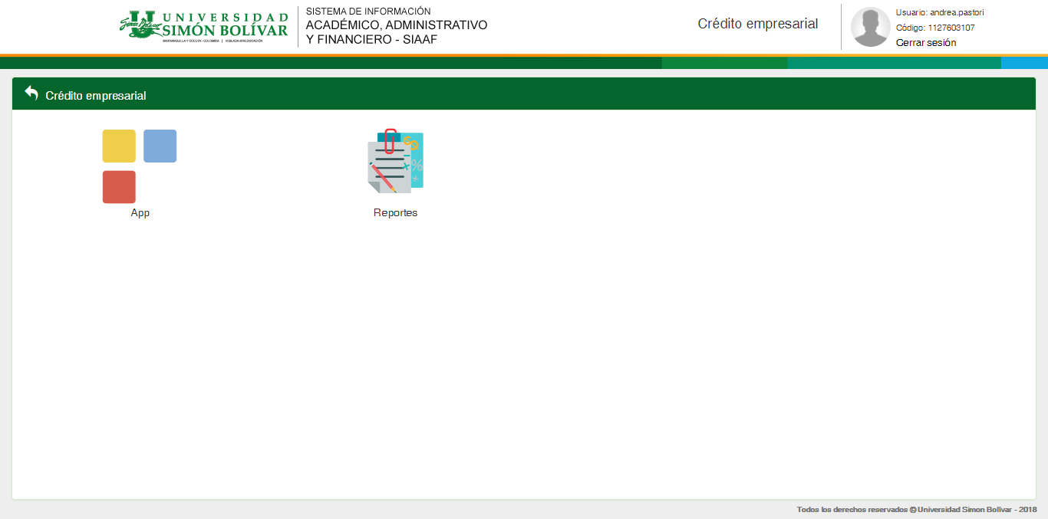
Ingresar el módulo «Reportes»

Slide 8
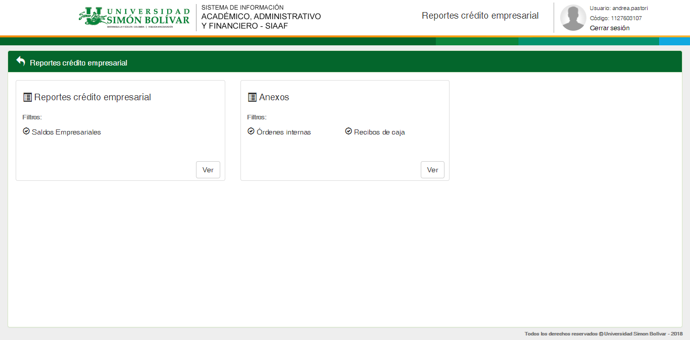
Posteriormente seleccionar el informe «Anexos»

Slide 9
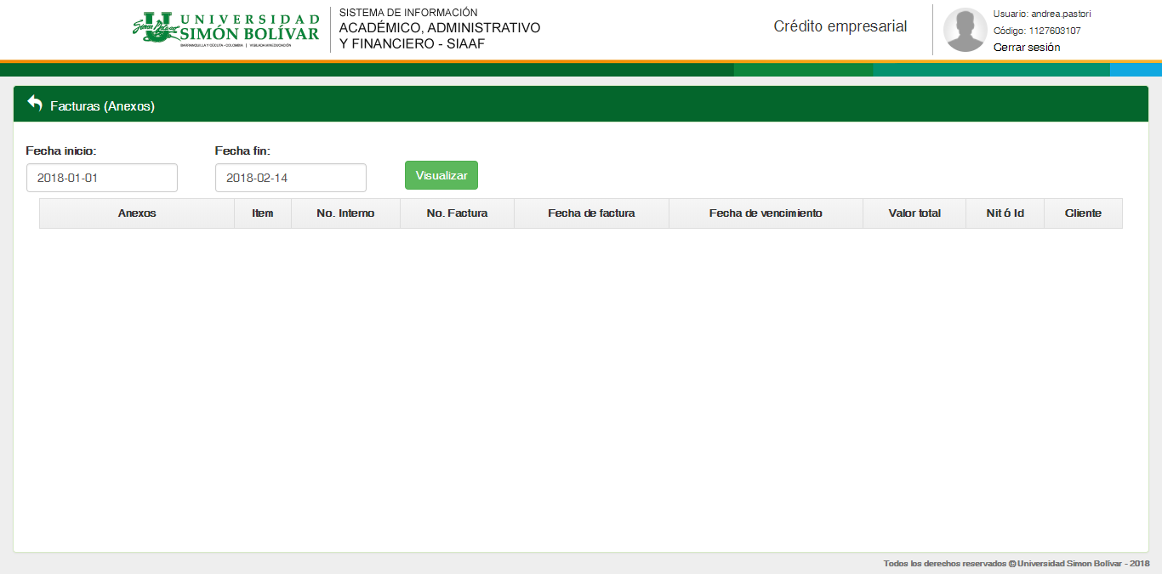
Para generar el listado de facturas seleccione la Fecha Inicio y Fecha Fin, y presione el botón «Visualizar»

Slide 10
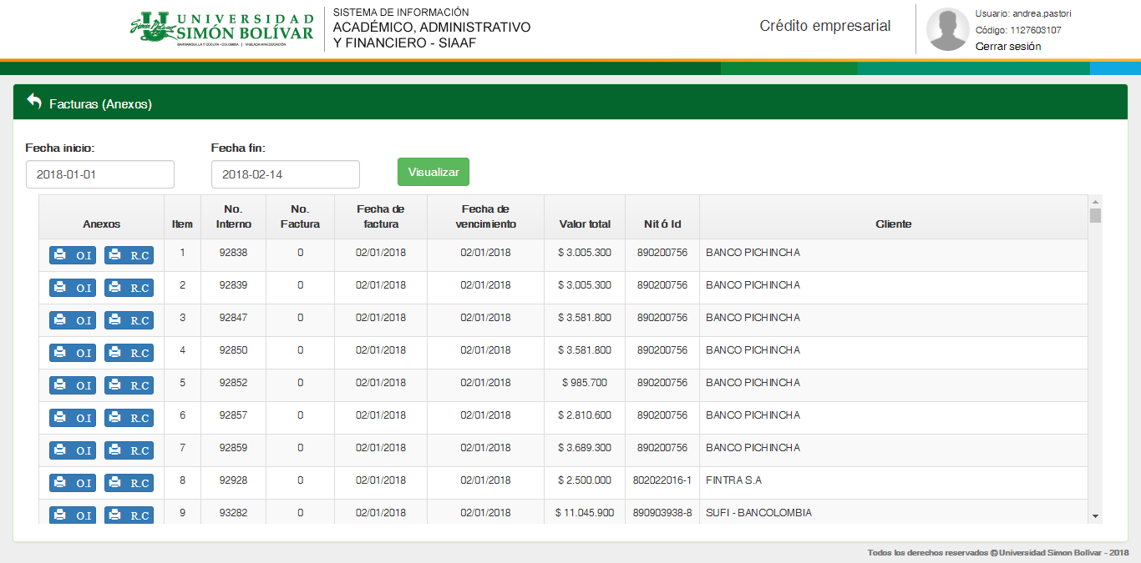
Para visualizar las Ordenes internas presione el botón « » correspondiente a la factura.
Para visualizar los Recibos de Caja presione el botón « » correspondiente a la factura.

